Slide 1

Šajā saraksa tiek piedāvātas preces, kuras tiek ražotas Sia"Unisat" ražotnē. Katru no piedāvātajām pozīcijām mēs varam uzstaisīt dažādos izmēros pēc Jūsu pieprasījumā. Jūs varat arī sūtīt savus priekšlikumus un zīmējumus - mēs veicam arī individuālus pasūtījumus.

Slide 2
Masti

Slide 3
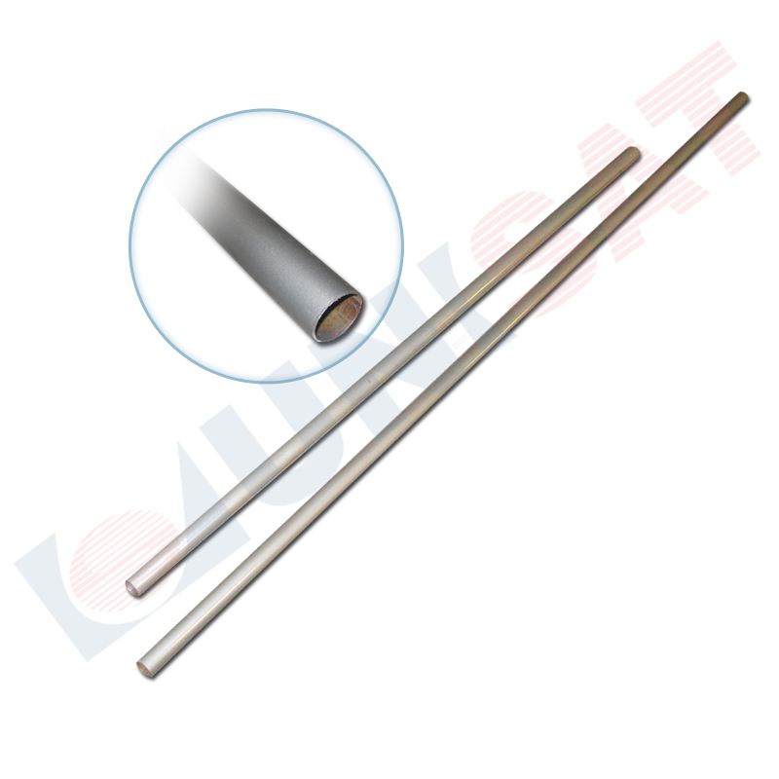
TV masts 2m. un 3m

Slide 4
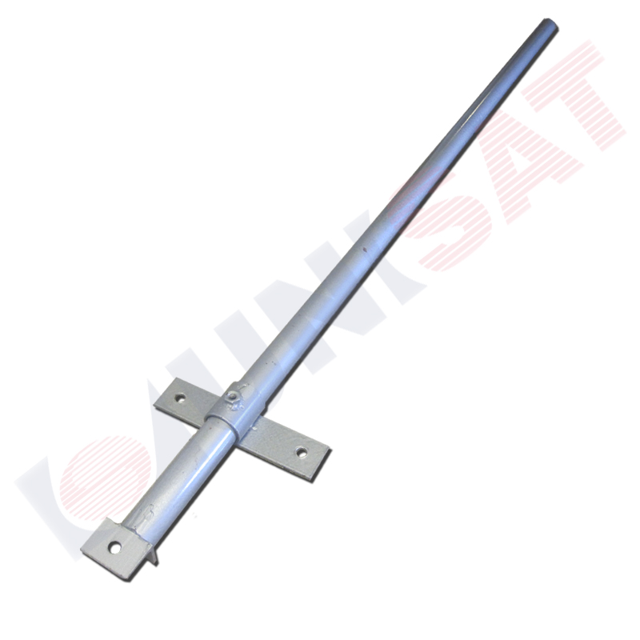
Masts ar krustveida stiprinājumu

Slide 5
TV mastu stiprinajuma elementi

Slide 6
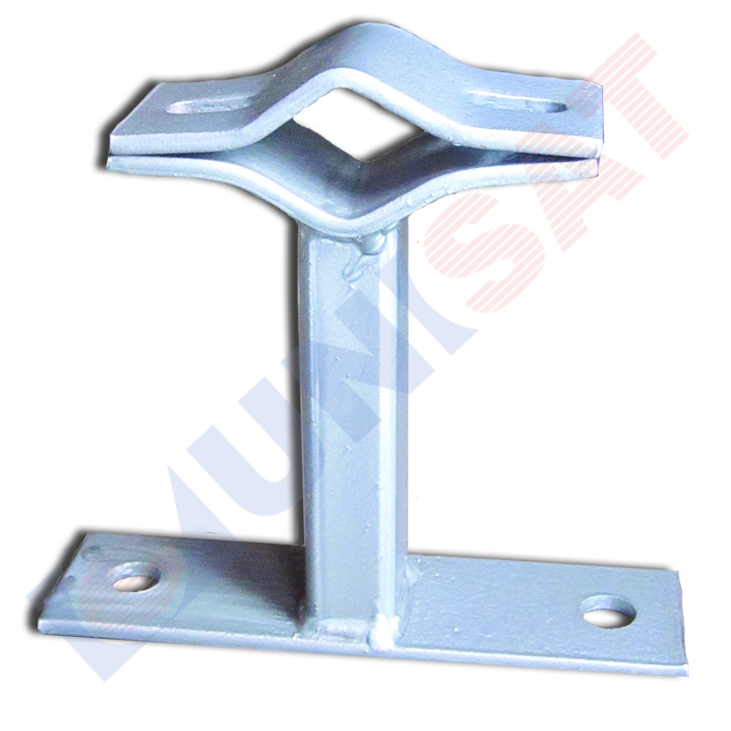
H = 10 cm

Slide 7
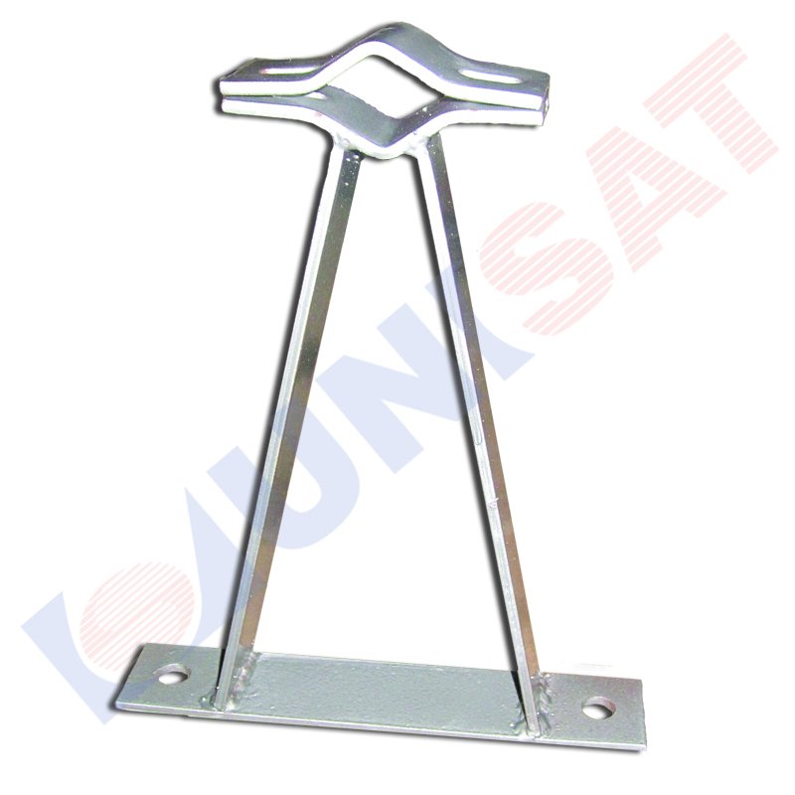
H = 20 cm

Slide 8
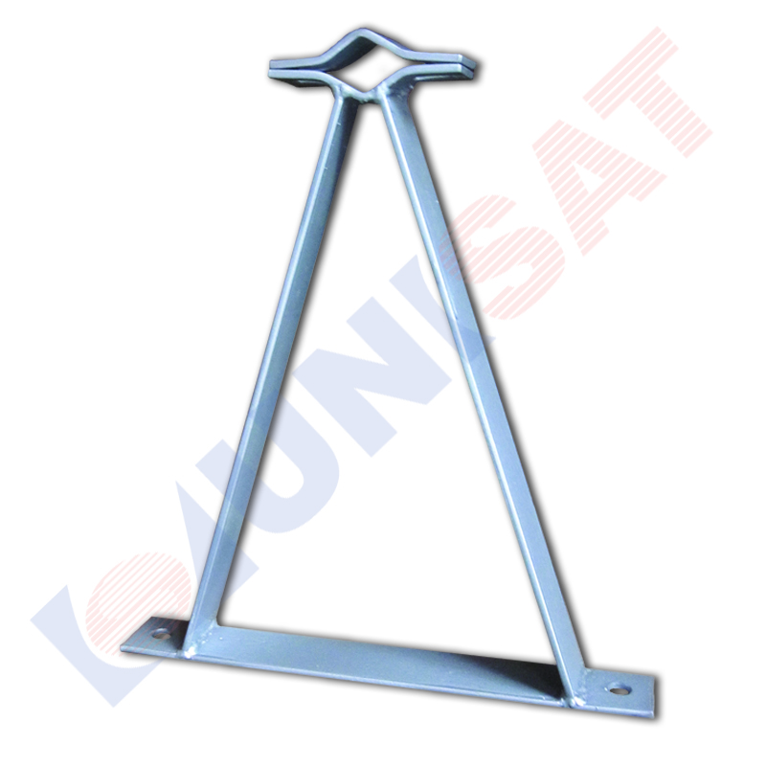
H = 30 cm

Slide 9
Kronšteinu pagarinātāji

Slide 10
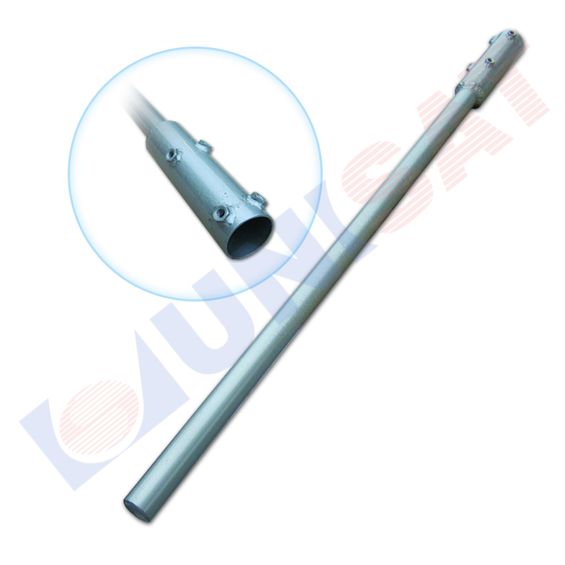
Kronšteina pagarinātājs D-0.48

Slide 11
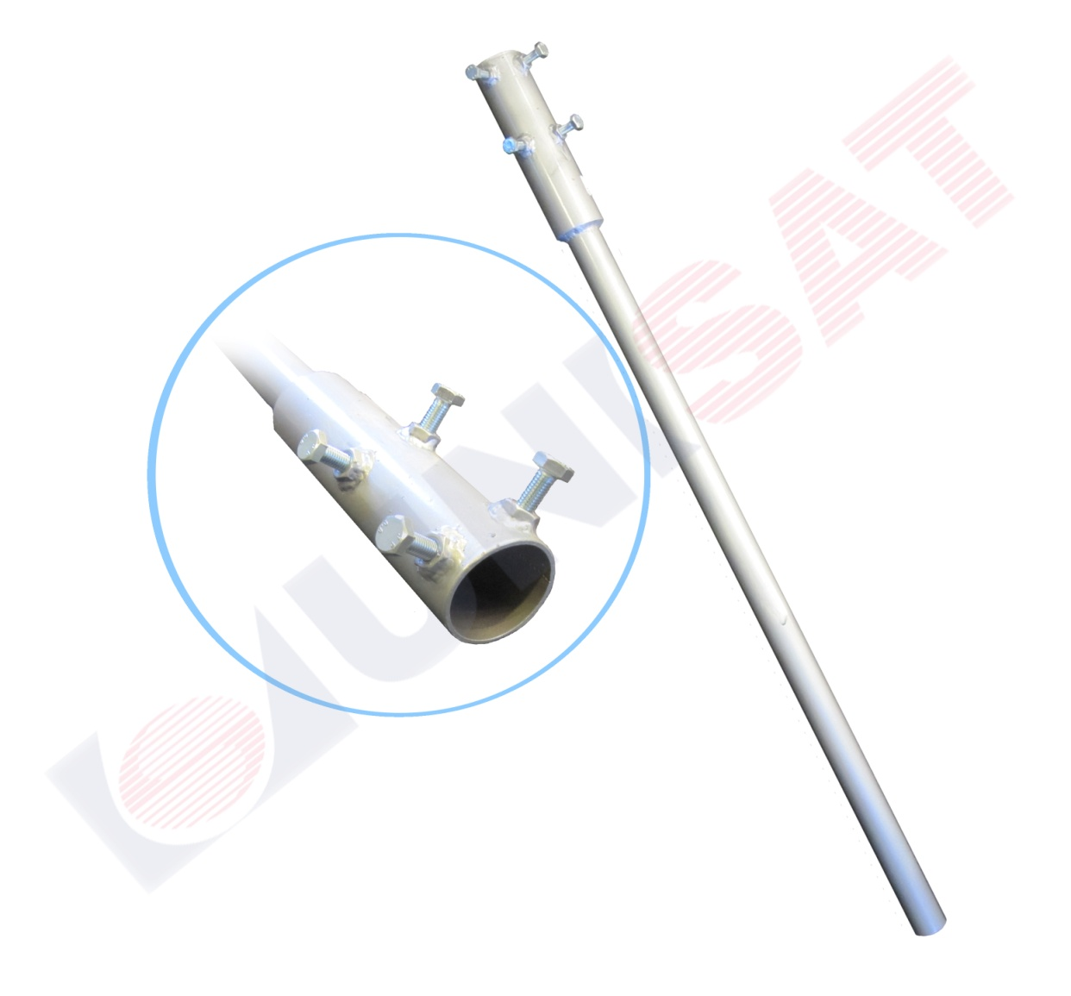
Kronsteina pagarinātājs D-0.60

Slide 12
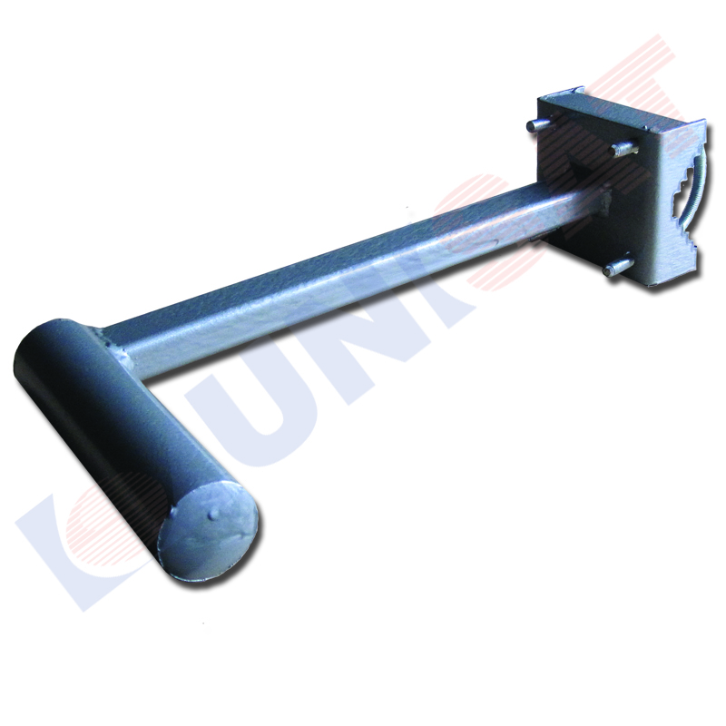
Kronšteina pagarinātājs pie masta

Slide 13
Metāla skapji

Slide 14
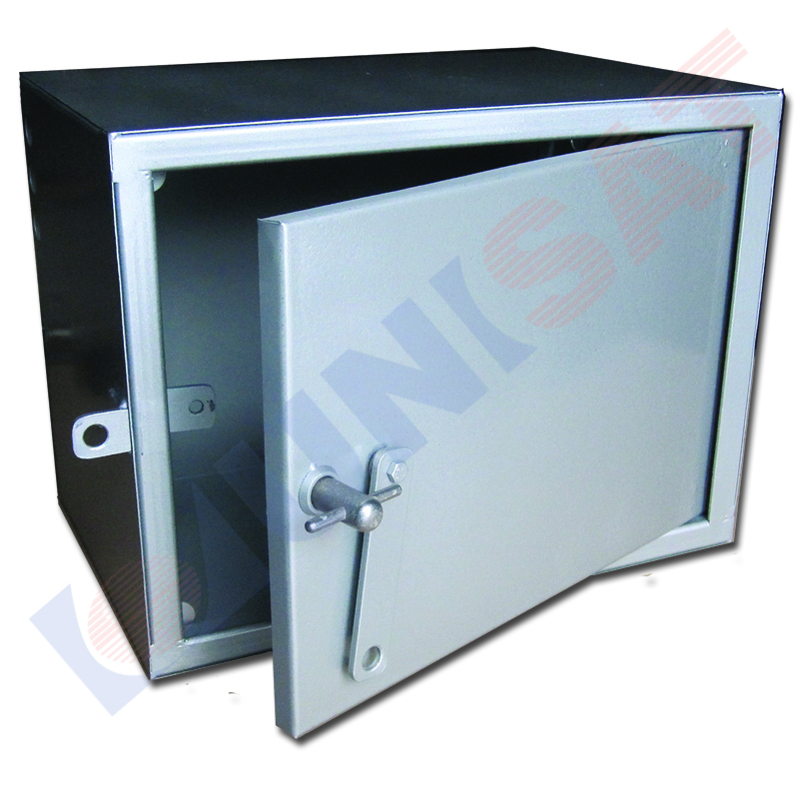
300 x 400 x 250
1 x 400 x 300 x 250

Slide 15
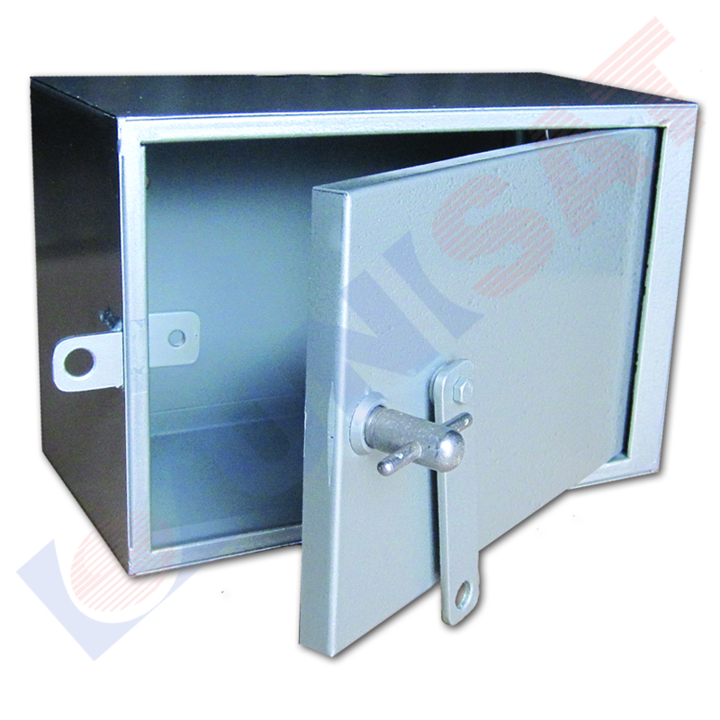
200 x 300 x 150
1 x 300 x 200 x 150

Slide 16
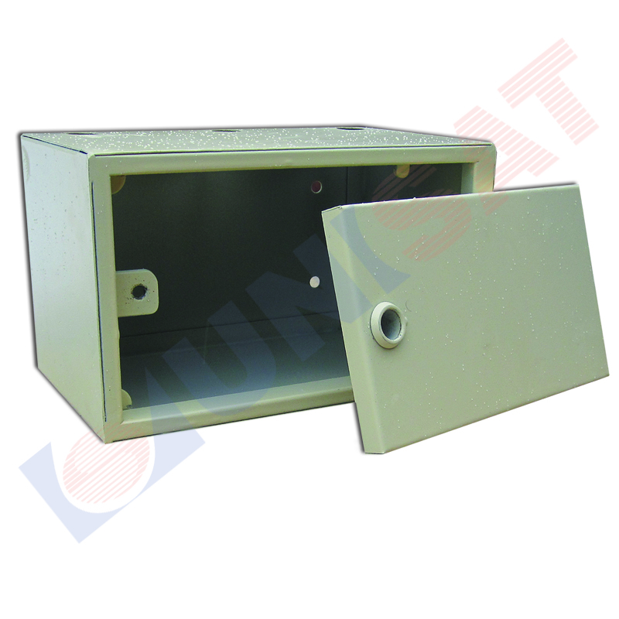

Slide 17
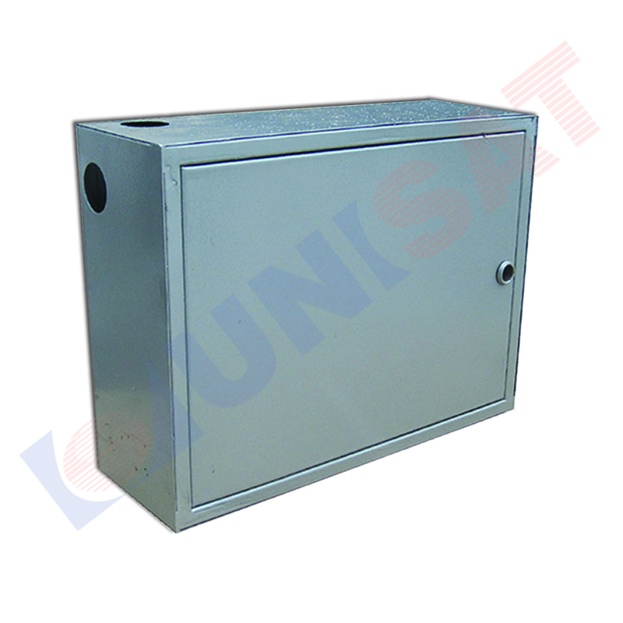
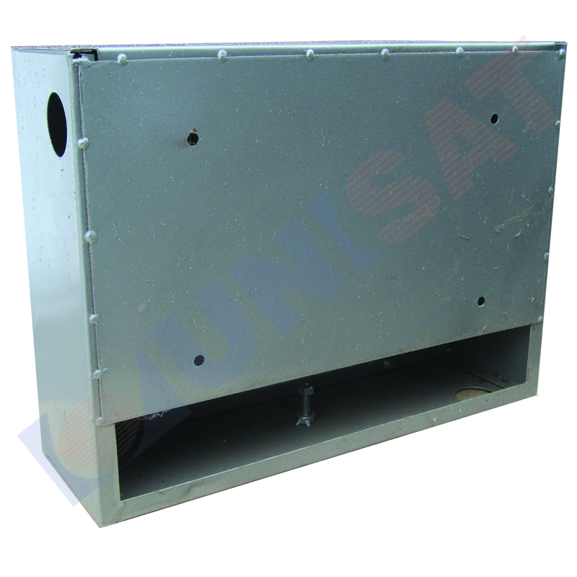

Slide 18
Kronšteini

Slide 19
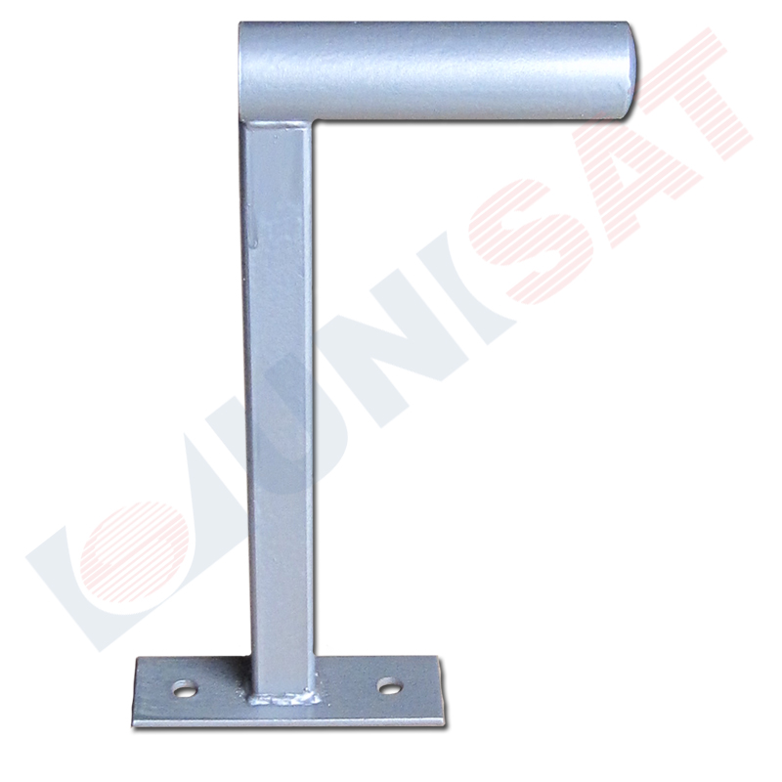
Kronšteins L=300 (ofs.)
Montējas uz divām skrūvēm

Slide 20
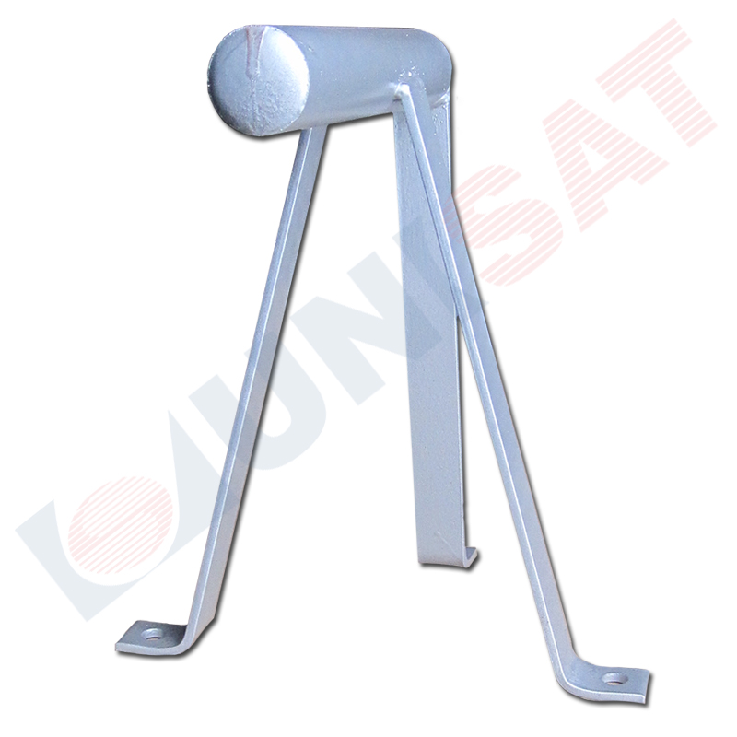
Kronšteins(offs.) L=300

Slide 21
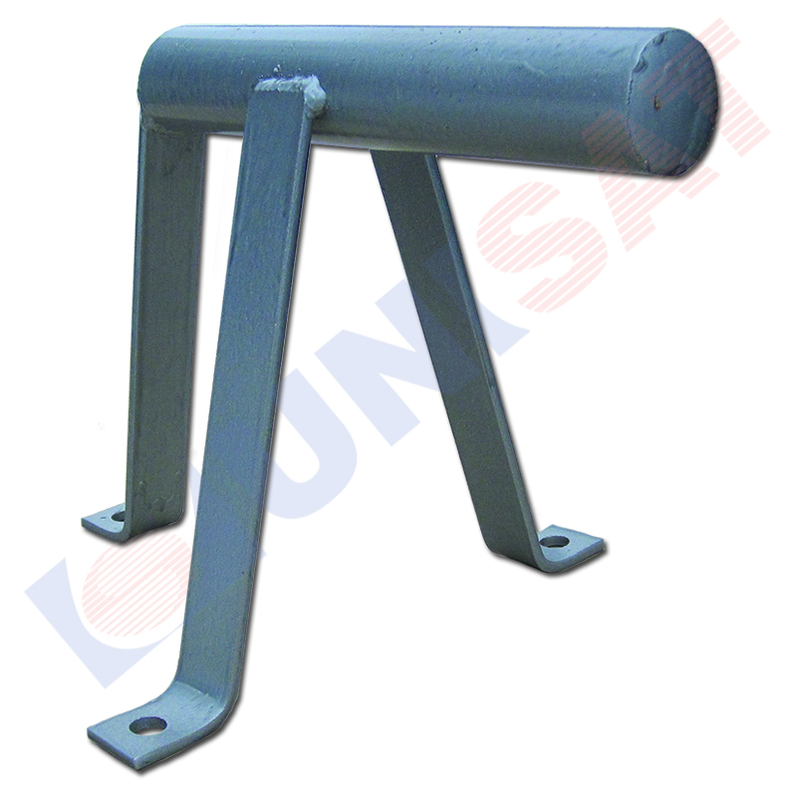
Kronšteins(offs.) L=200
Montējas uz trim skrūvēm

Slide 22
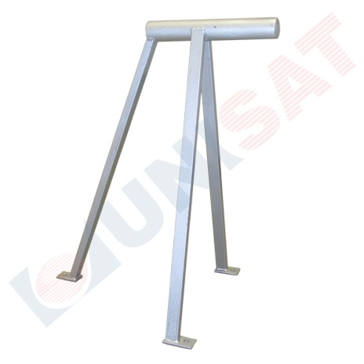

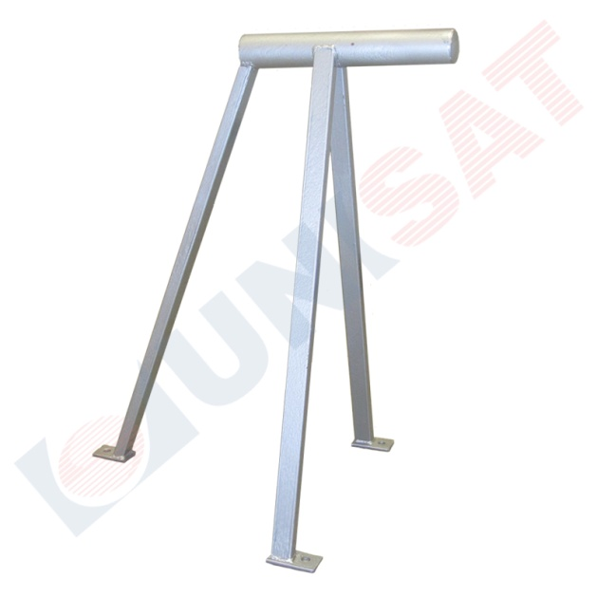
Kronšteins L=700, L=500, L=400.

Slide 23
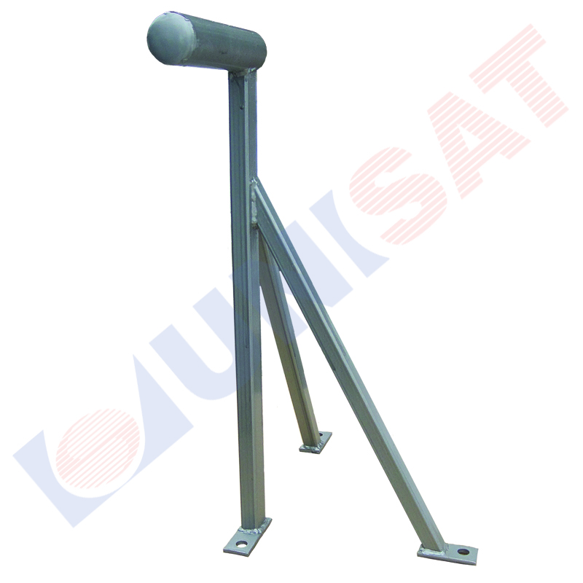
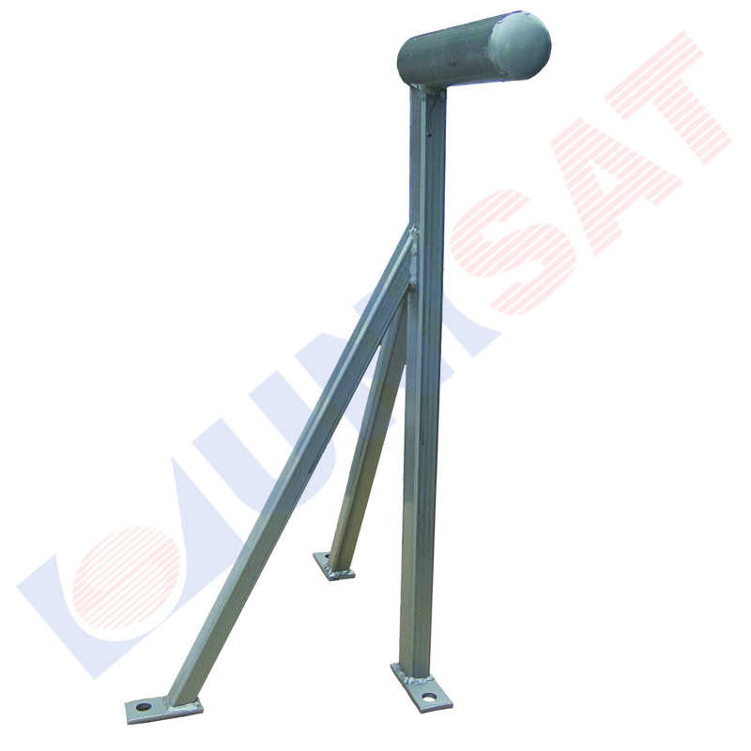
Kronšteins L=500
labā/krieisā pēda

Slide 24
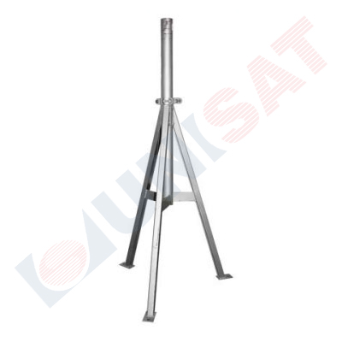
Kronšteins “Tornis”
Montāžai uz jumta.

Slide 25
Trosem

Slide 26
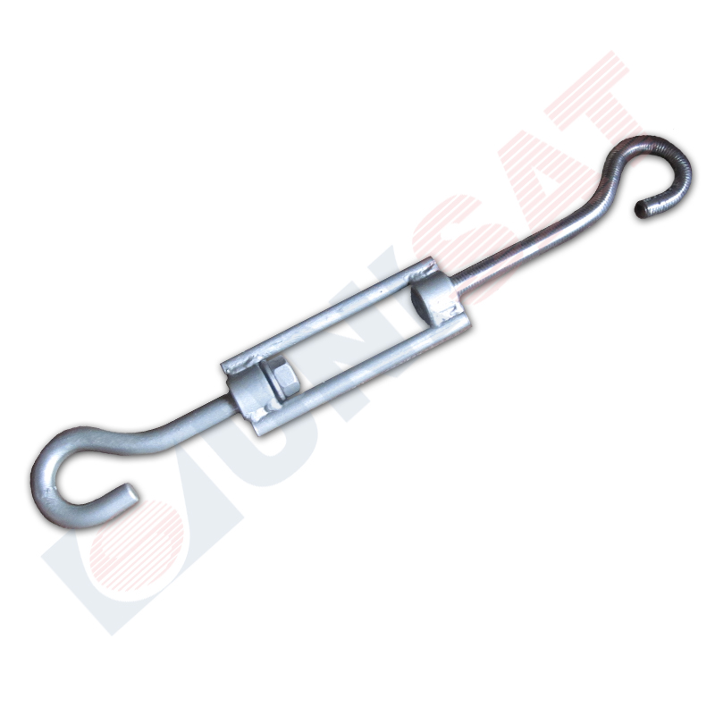
Trose spiegotājis

Slide 27
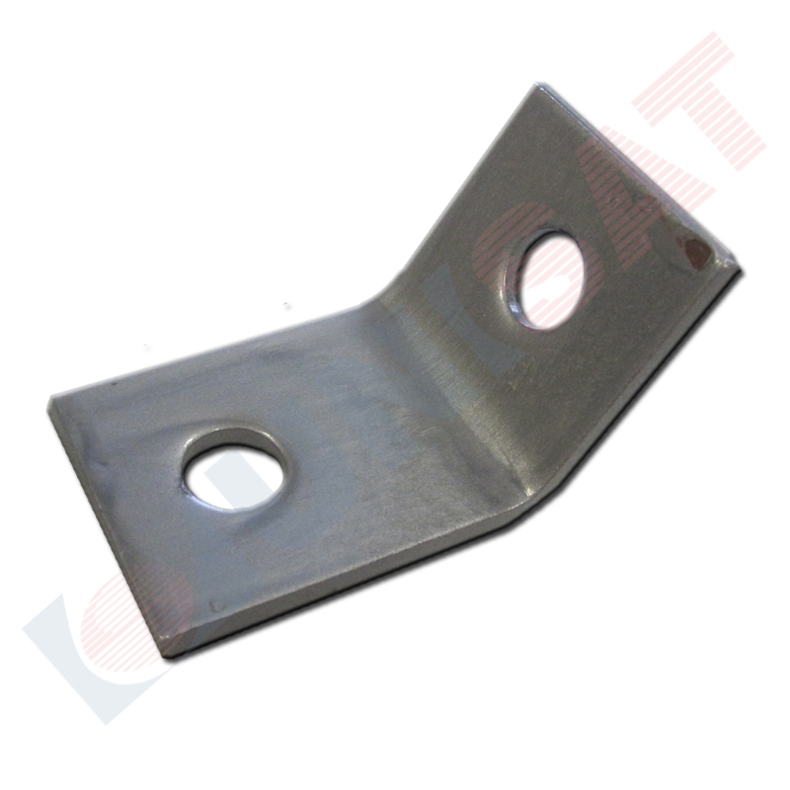
Troses stiprinājuma elements

Slide 28
LNB stiprinājums

Slide 29
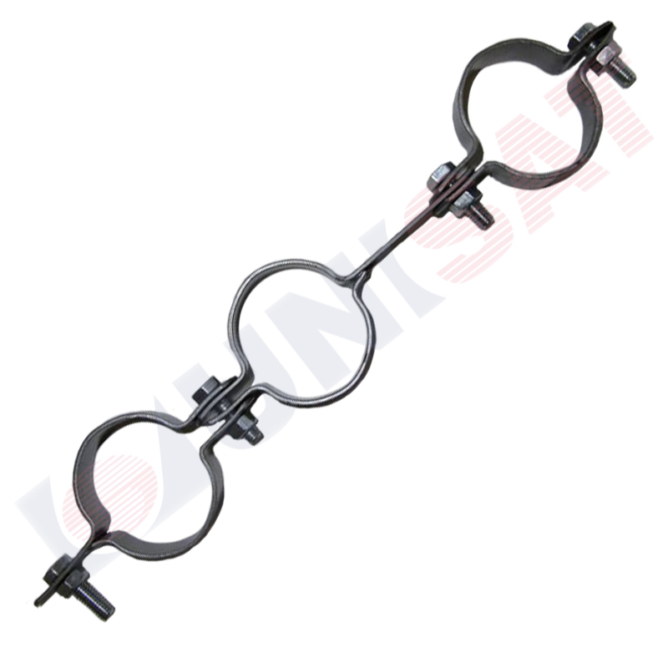
Gredzeni 3-Sat (TeleSystem antenai)

Slide 30
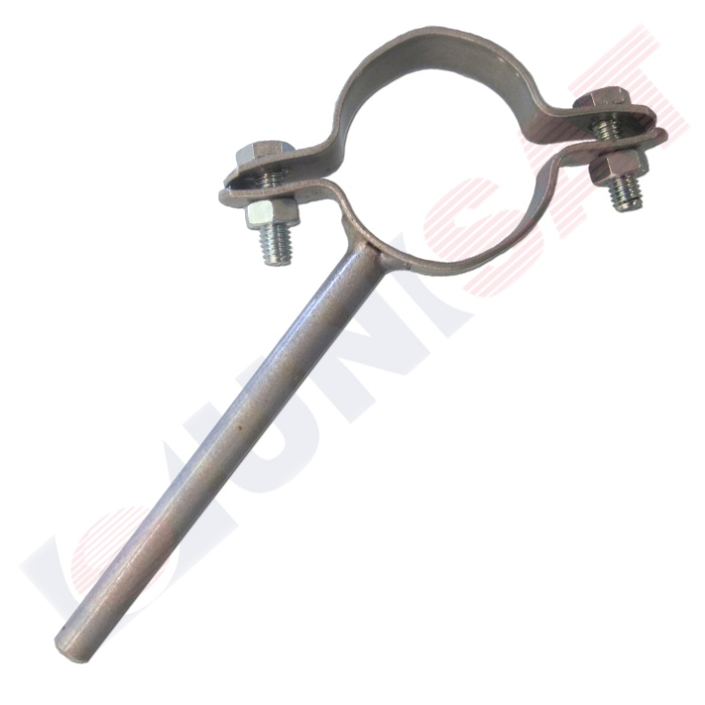
LNB papild-gredzens

Slide 31
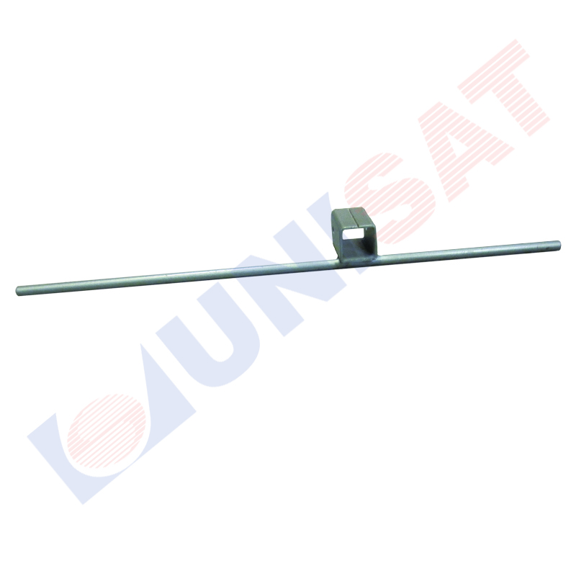
LNB stiprinājums 0,85 MABO antenai.

Slide 32
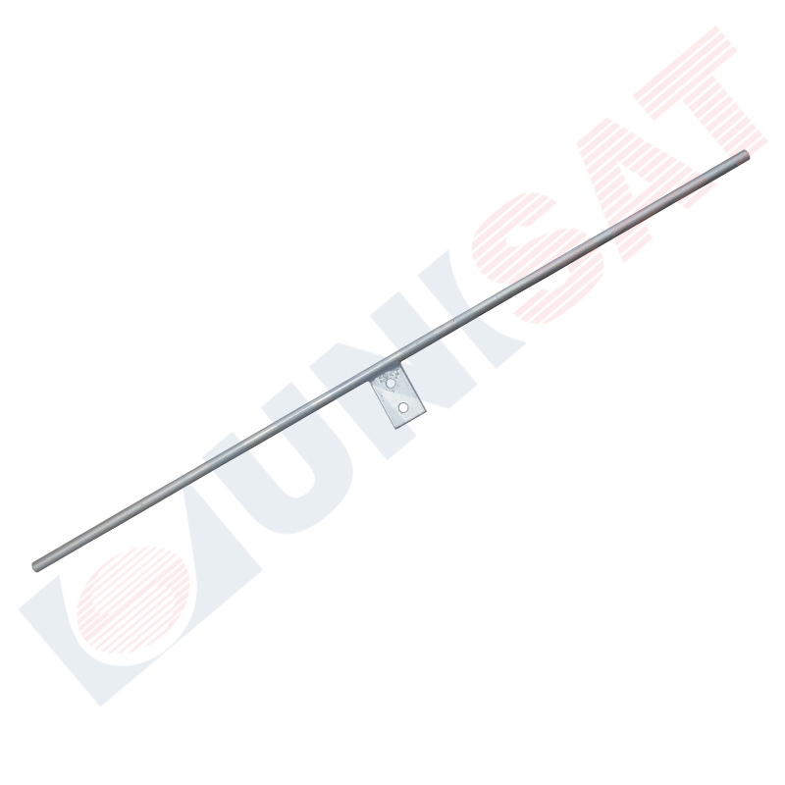
LNB stiprinājums CĒSU antenai.

Slide 33
Detaļas

Slide 34
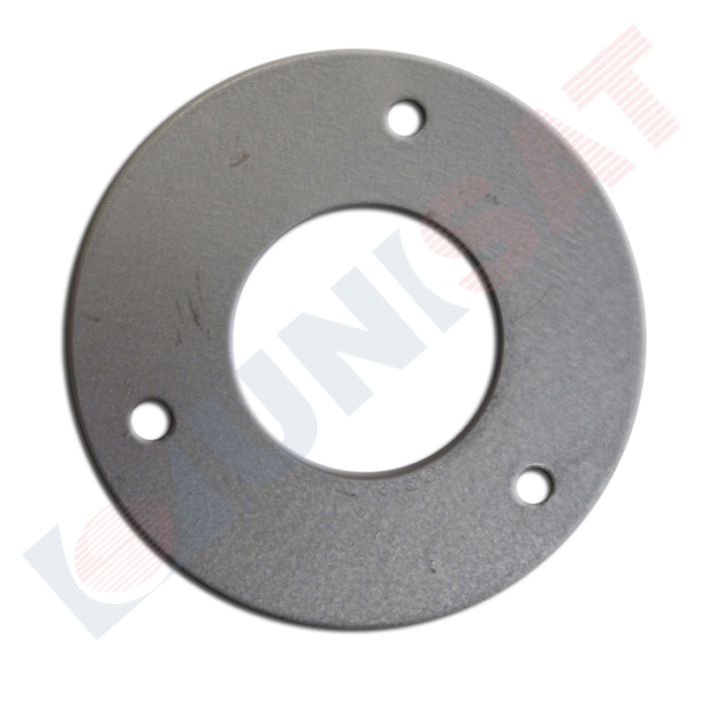
Tv mastu gredzens

Slide 35
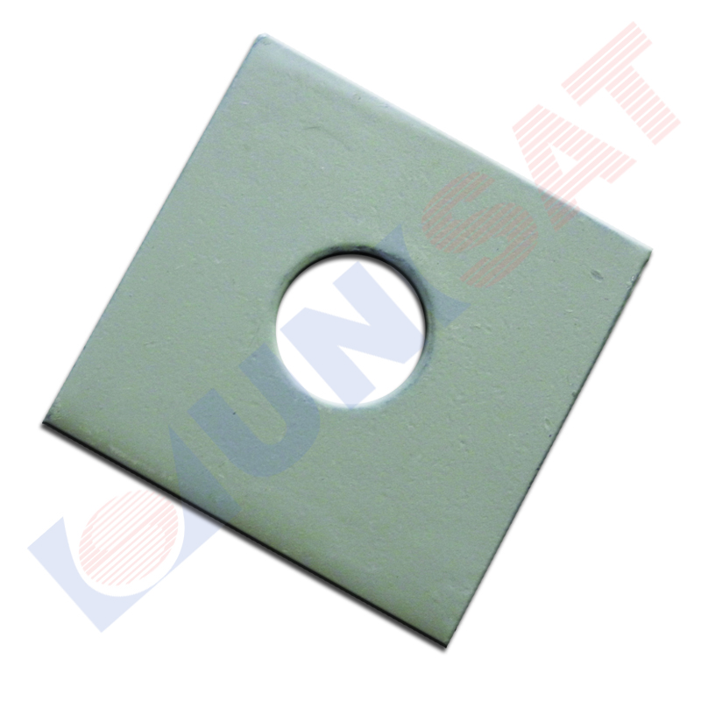
Paplaksne

Slide 36
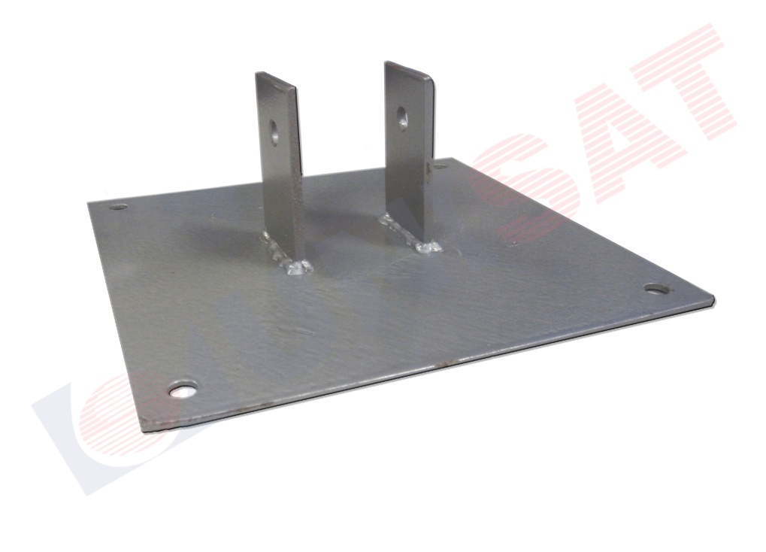
Masta pēda

Slide 37
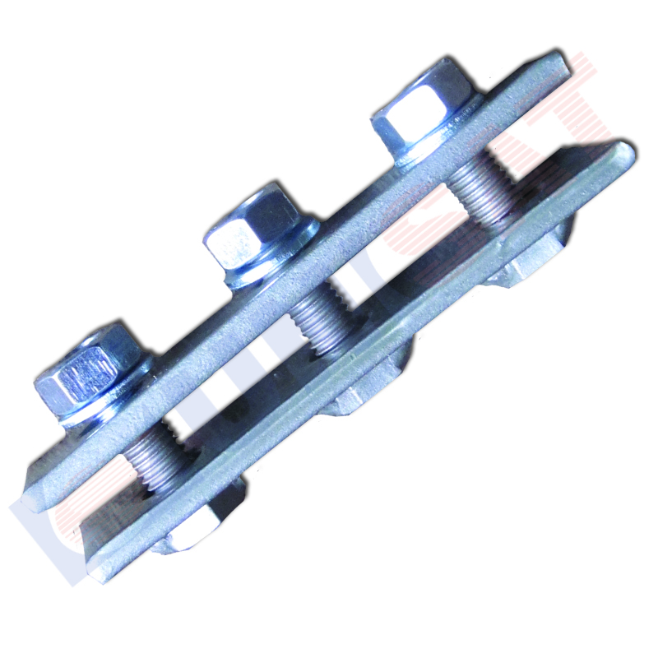
Troses saspiedējs

Slide 38
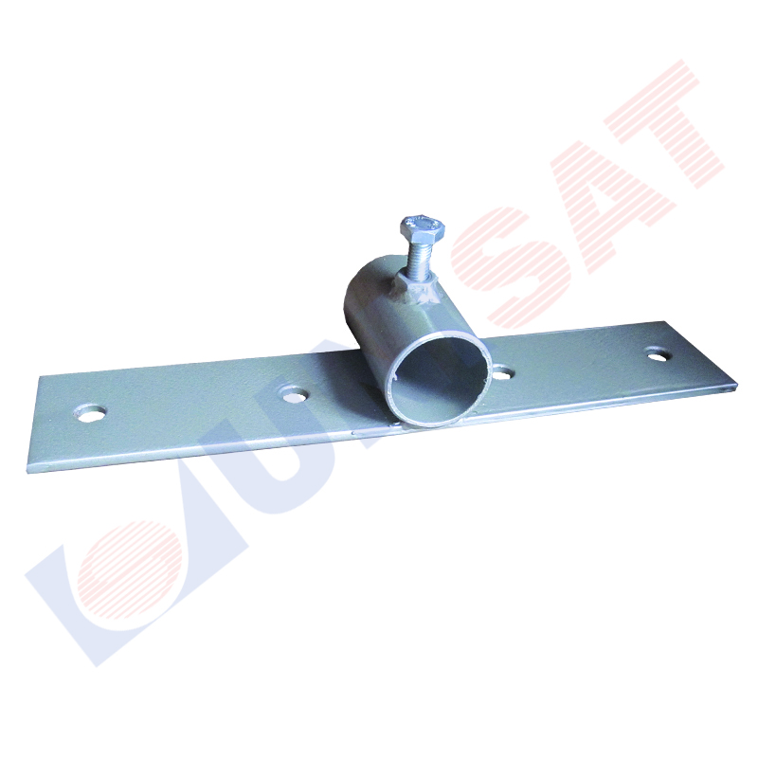
Skrējiejs

Slide 39
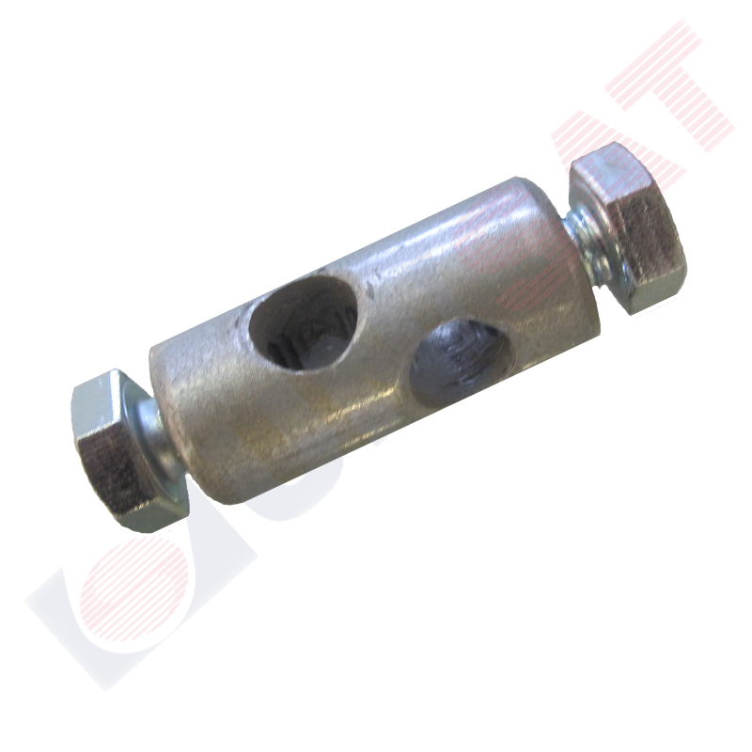
Savienotājs

Slide 40
Grils

Slide 41
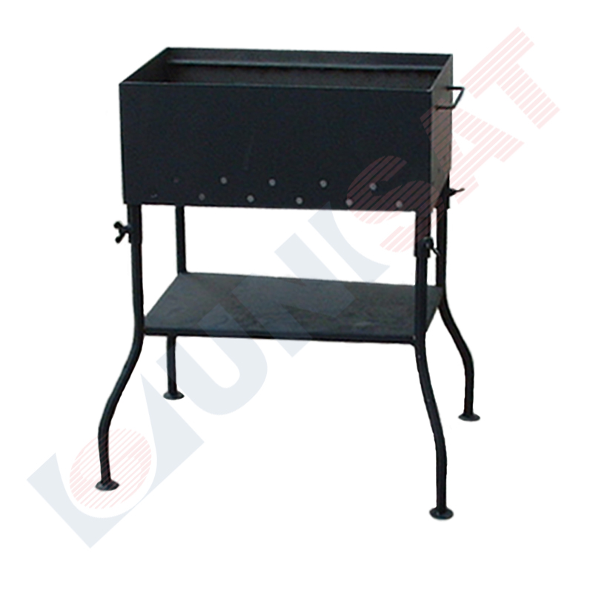
Grils mazais
Augstums - 90 cm.
Dziļums - 20 cm.
Šaurums - 50 x 30 cm.

Slide 42
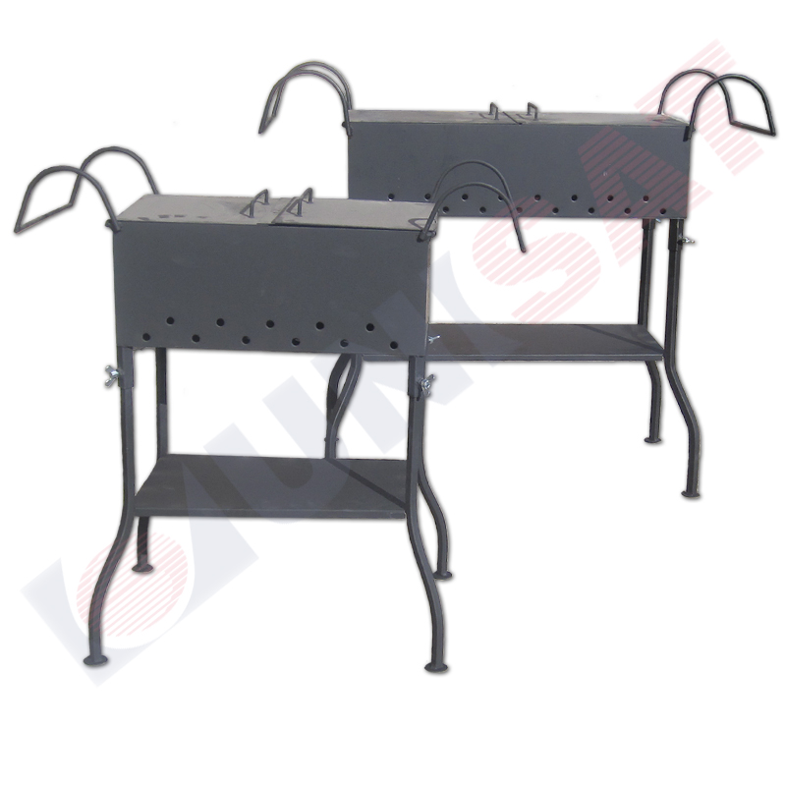
Grils ar vāku

